Slide 1
Мастер класс на тему: «Интерактивные методы обучения. Метод кейсов.»
Бурцевой Натальи Эдуардовны,
учителя начальных классов первой категории
МБОУ СШ №1 им. А. Твардовского города Починка

Slide 2
« Нужно бежать со всех ног, чтобы только оставаться на месте, а чтобы куда-то попасть, нужно бежать как минимум вдвое быстрее».
Льюис Керрол

Slide 8
«Облако тегов» или «Облако слов»-это форма визуализации данных, набор ключевых слов и словосочетаний, написанных разными шрифтами и, иногда, разного цвета. Важность каждого ключевого слова обозначается размером шрифта или цветом. Чем крупнее шрифт, тем чаще слово употребляется в тексте.

Slide 10
Кейс- метод.
Метод активного проблемно-ситуационного анализа, основанный на обучении путем решения конкретных задач-ситуаций(кейсов).

Slide 11
Кейс-метод развивает способность находить решение проблемы и учиться работать с информацией. Акцент делается не на получение готовых знаний, а на их выработку, на сотворчество учителя и ученика

Slide 12
Потенциал метода кейсов Способствует развитию умений: - анализировать ситуации - оценивать альтернативы - выбирать оптимальный вариант решения - составлять план осуществления решений

Slide 13
Результат – устойчивый навык решения практических задач, который так необходим для формирования функционально – грамотного человека.

Slide 14
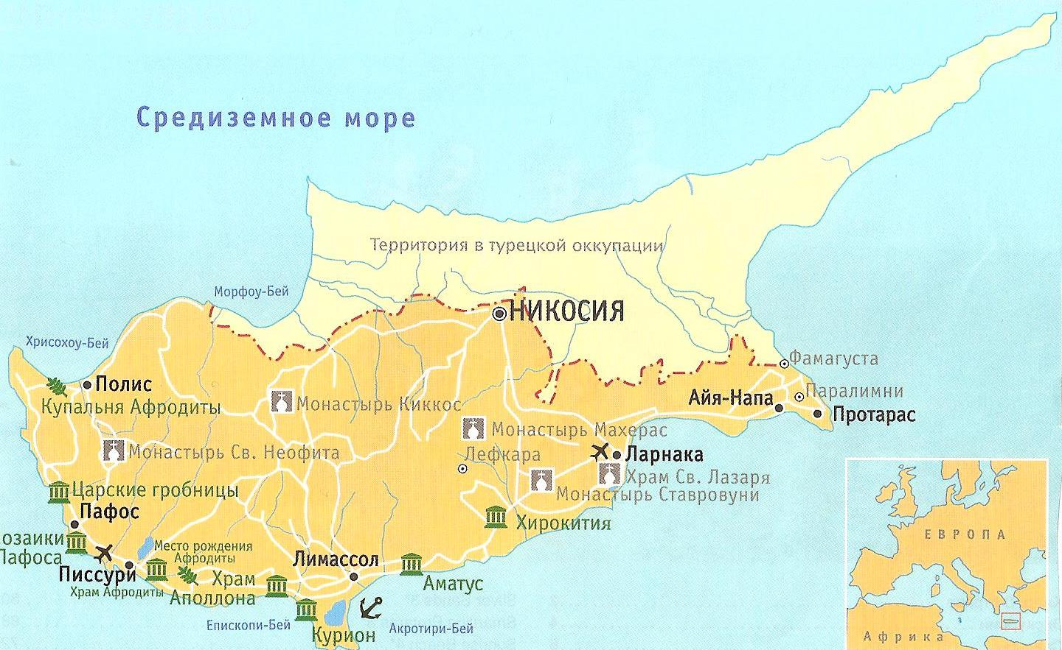

Slide 15
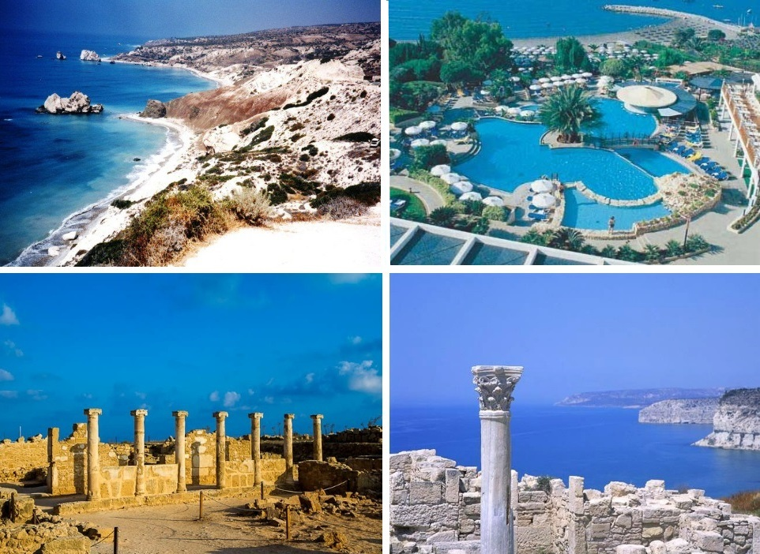

Slide 16
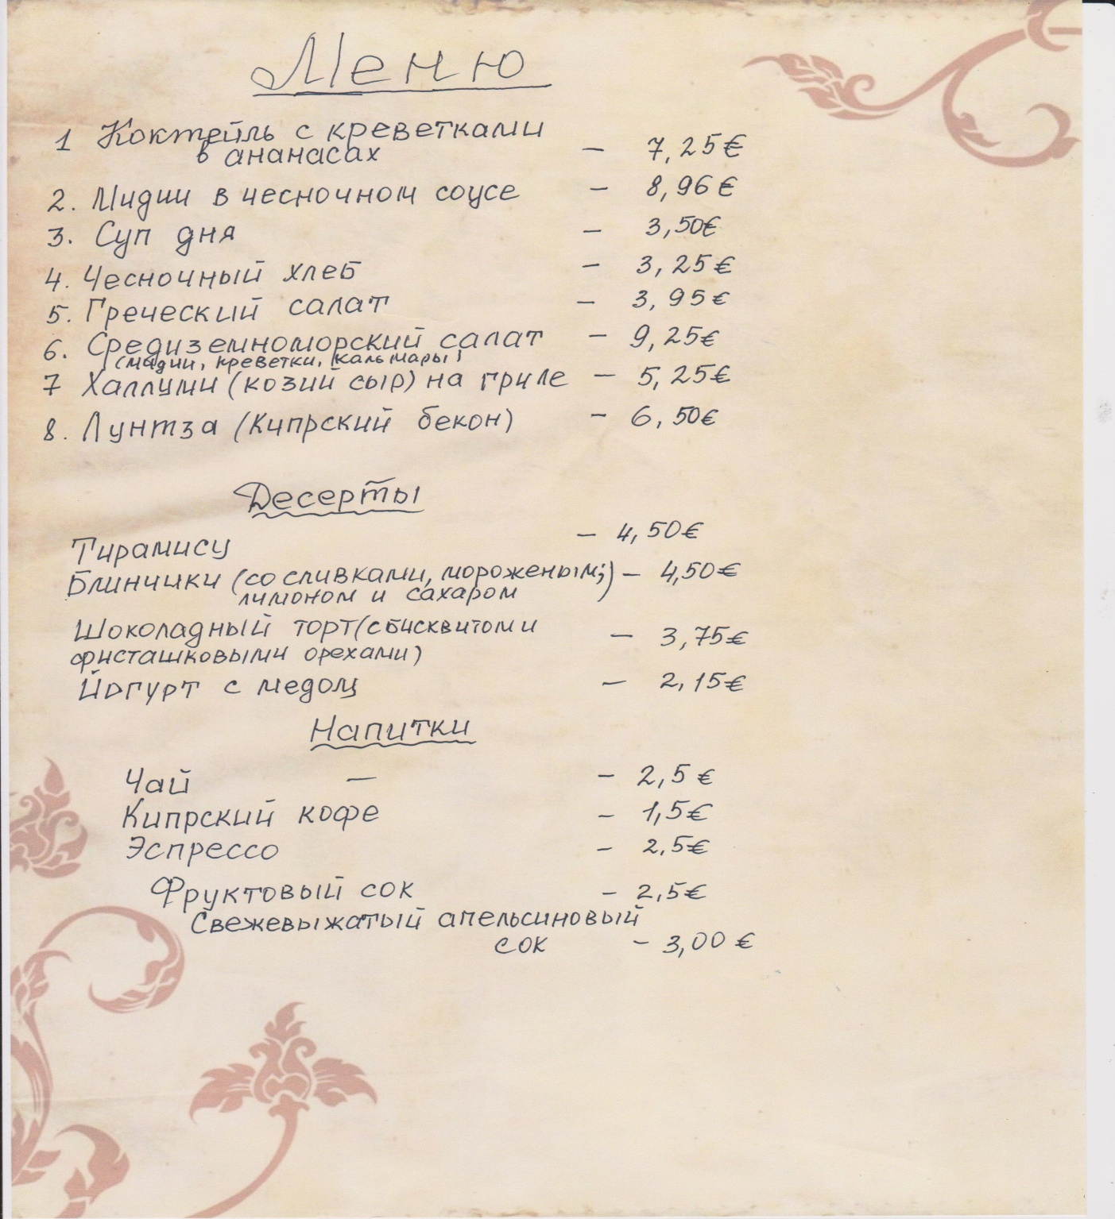

Slide 18
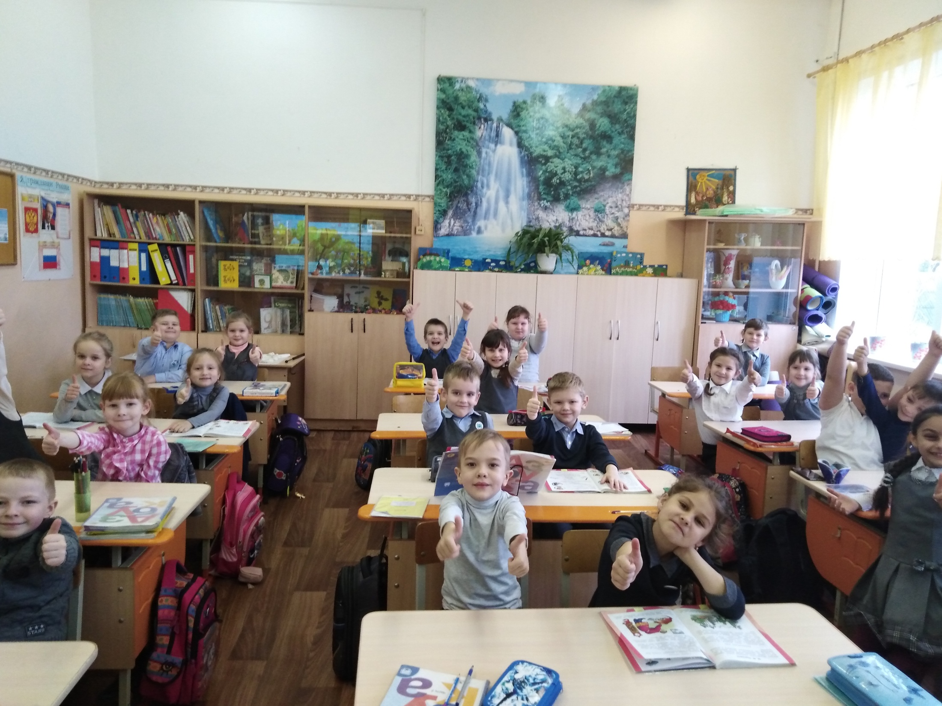

Slide 19
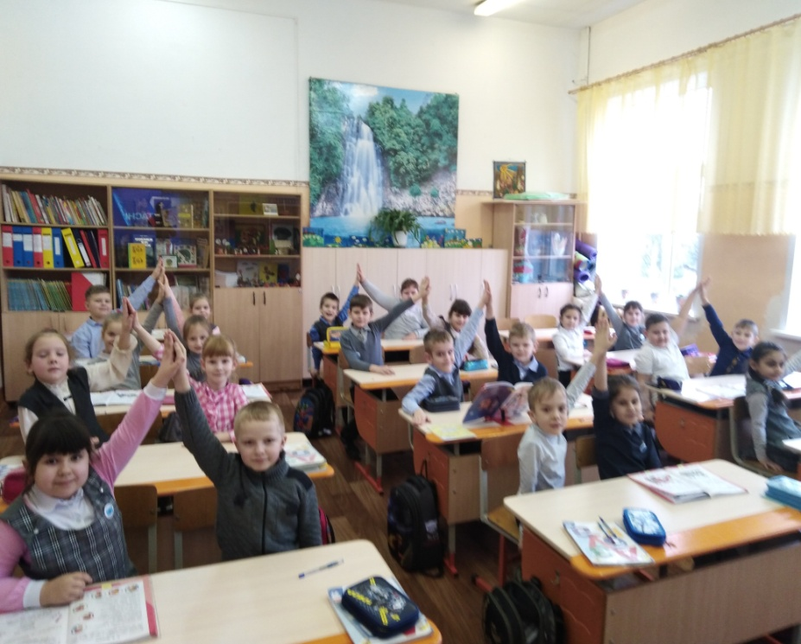
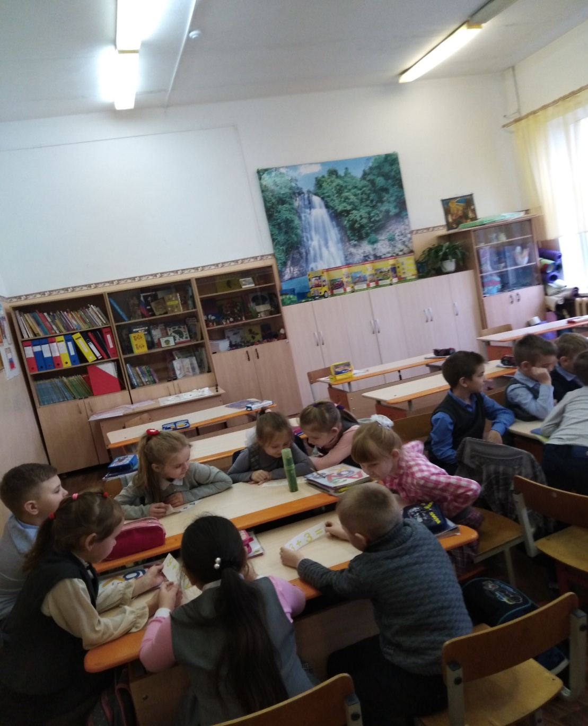

Slide 20
СПАСИБО ЗА ВНИМАНИЕ!

